Slide 1
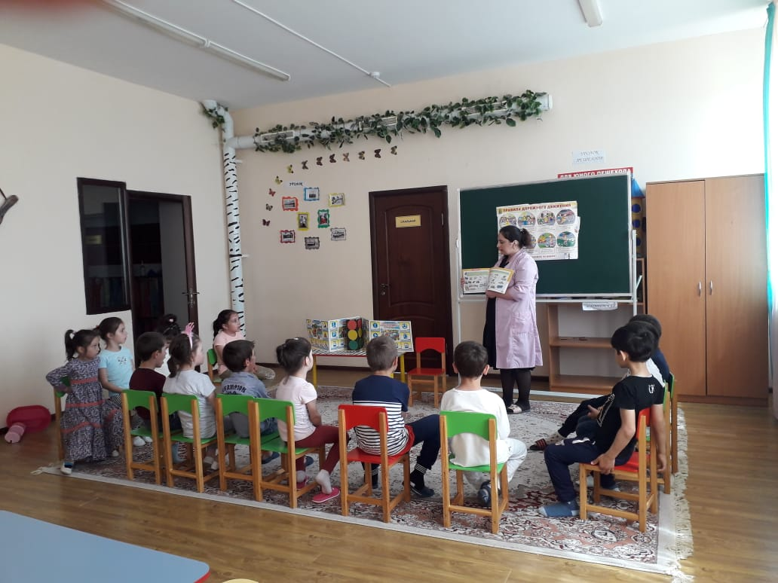
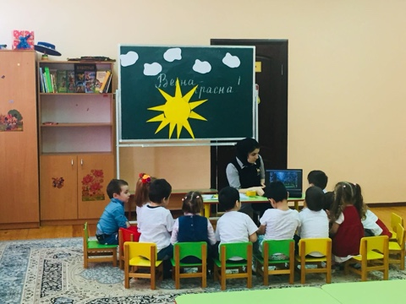
Муниципальное казенное дошкольное образовательное учреждение «Детский сад «Солнышко» Новолакского района с. Чапаево Организация развивающей предметно-пространственной среды ДОО в соответствии с требованиями ФГОС ДО
Заведующая МКДОУ: Исмаилова О.Ю.

Slide 2
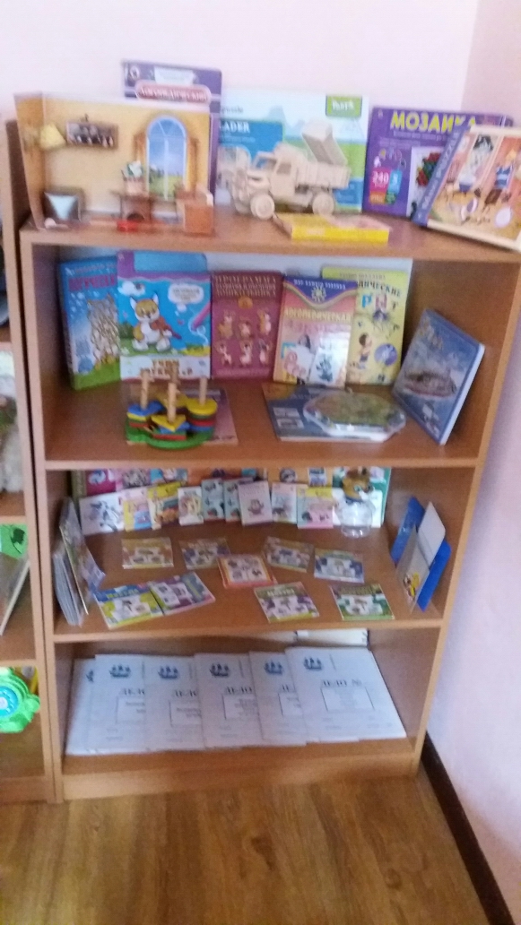
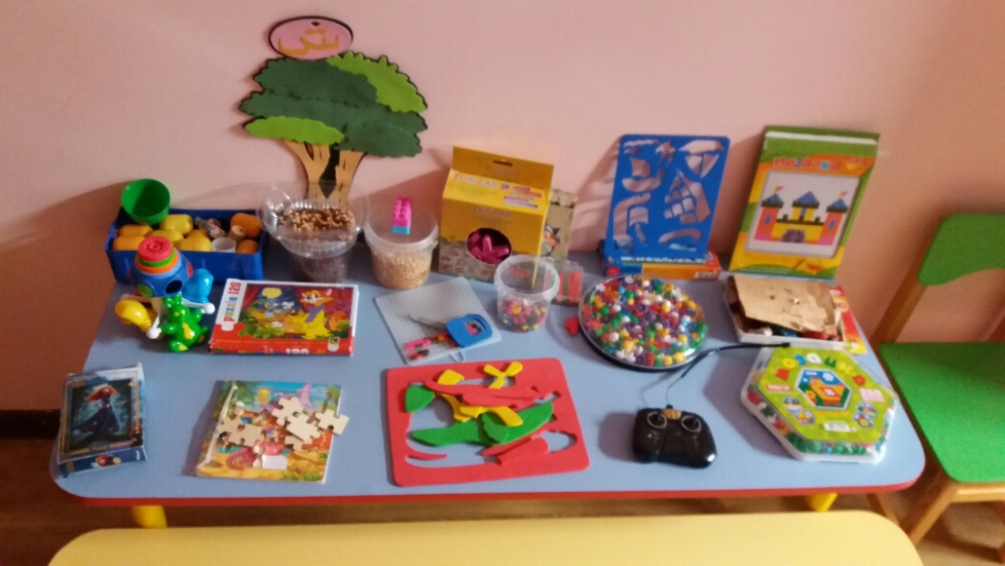
Центр сенсорного воспитания «Развивалки»
Здесь размещены:
вкладыши,
мозаика для развития мелкой моторики ребенка,
пирамидки,
разнообразные шнуровки,
дидактические игры на определение цвета, формы, величины.
В основном материал расположен в шкафу – из-за недостаточности места и для внесения элемента «новизны, неожиданности и удивления»

Slide 3
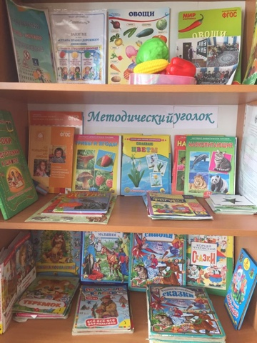
Центр «Книжкин дом»
Здесь ребенок может найти:
книги для чтения,
иллюстрации к произведениям,
тематические альбомы (в том числе «Моя семья – мое богатство», «Детский сад»),
речевые игры,
кукольный театр (по произведению, которое изучается в данный момент).
В этом центре размещаются тематические выставки литературы, а также детские рисунки-иллюстрации, творческие работы различных жанров, книжки-самоделки, портреты детских писателей (А. Л. Барто, К. И. Чуковский).

Slide 4
Центр Физической культуры
Здесь собран физкультурный инвентарь:
обручи, кегли, мячи, погремушки, мешочки с различными наполнителями, флажки и ленты;
инвентарь для элементов спортивных игр, что позволяет детям упражняться в различных движениях, тренировать мышцы, развивать ловкость, меткость;
инвентарь для подвижных игр, в том числе шапочки-маски, зонтик;
«дорожки здоровья», объемные мягкие модули; «следочки» и «ладошки»;
ростомер, игровой материал для дыхательной и зрительной гимнастик
В зоне игровых двигательных модулей собраны игрушки:
машины, тачка, коляска (в них дети легко могут катать игрушки, перевозить детали конструктора)
различные каталки, лошадка-качалка.

Slide 5
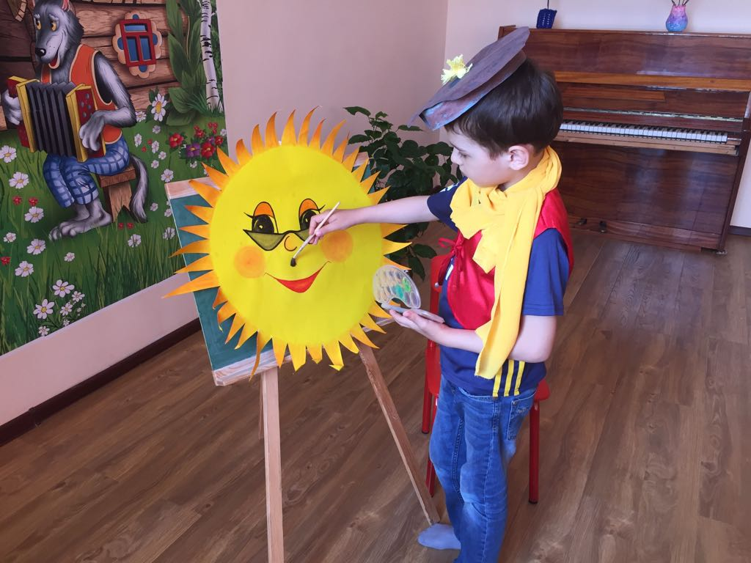
Центр изобразительной деятельности
Здесь размещены материалы для знакомства детей с различными видами изобразительного искусства.
Материалы и оборудование, необходимые для детской изобразительной деятельности, лепки с учетом интересов.
Основной материал и оборудование расположены в шкафу и достаются либо по просьбе детей либо воспитателем (по плану). А также в свободном доступе «дорожка» с кармашками, где находится бумага для рисования (обои, картон, писчая, альбомная и т.д.), раскраски
Прослеживается индивидуализация образовательного процесса: на стене висят рисунки, выполненные детьми.

Slide 6
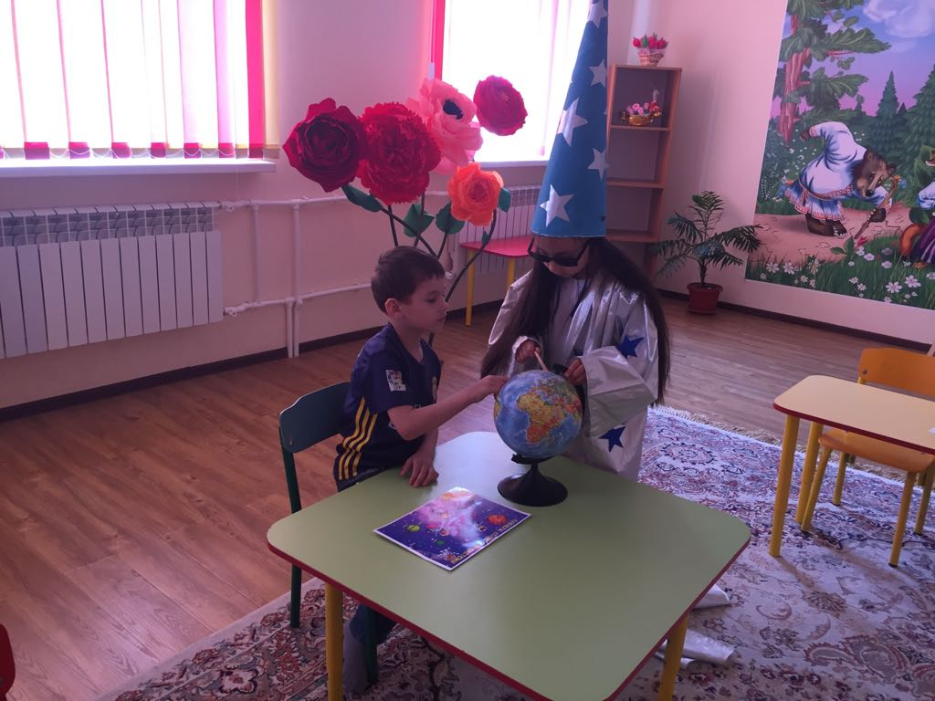
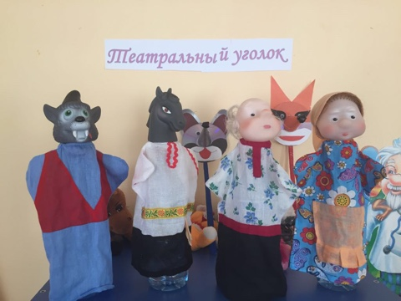
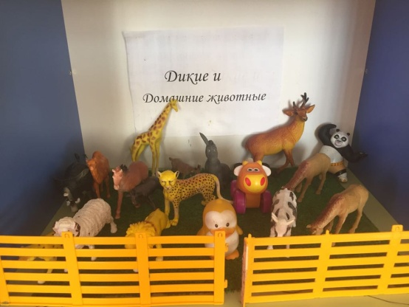
Центр сюжетной игры
Имеется необходимое оборудование для игр в «Семью» - мебель, посуда, куклы, кукольная одежда, предметы быта.
Для сюжетно-ролевых игр «Больница», «Магазин», «Парикмахерская» подобраны тематические коллекции игрушек, необходимые атрибуты, которые находятся в шкафу
Дети данного возраста еще не умеют играть, поэтому воспитатель учит детей игре: готовит необходимые атрибуты, вносит разные элементы (новизны, сюрприза, игровой, проблемный и др.), затем развивает сюжет с приглашением детей.

Slide 7
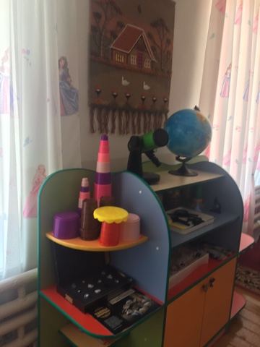
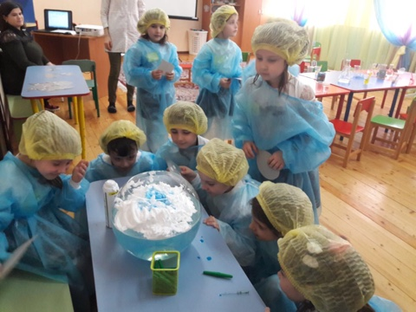
Центр природы и экспериментирования
Здесь размещен календарь природы и погоды.
Расположены занимательные дидактические игры и обучающие пособия.
Дидактическая кукла с набором сезонной одежды.
Созданы условия для игр-экспериментов.
В уголке имеется оборудование для трудовой деятельности.
Комнатные растения вносятся на несколько дней для наблюдений и экспериментирования (см. требования СанПин)

Slide 8
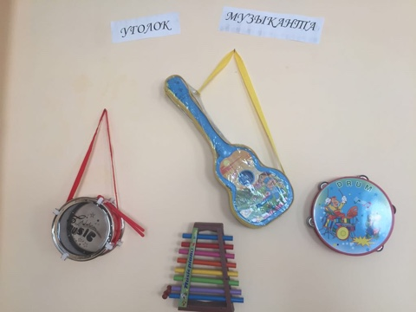
Центр музыкального развития и театрализованной деятельности
Музыкальное развитие
Содержание уголка составляют разнообразные музыкальные пособия:
музыкальные игрушки и детские музыкальные инструменты,
разнообразные дидактические пособия,
иллюстрации,
музыкальные и музыкально-подвижные игры,
платочки и султанчики для пляски.
Театрализованная деятельность
-различные виды театров,
декорации.
Имеется магнитофон с записями музыкальных произведений, шумовых эффектов.

Slide 9
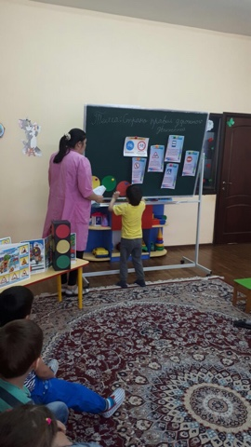
Центр «дорожная Безопасность»
Набор транспортных средств
Иллюстрации с изображением транспортных средств
Кружки красного и зелёного цвета, макет «Дорога».
Атрибуты к сюжетно-ролевой игре «Транспорт» (разноцветные рули, шапочки разных видов машин, нагрудные знаки, жилеты с изображением того или иного вида транспорта и т.д.)
Атрибуты для игры в гараж - различные машины, набор инструментов (гаечный ключ, молоточек, отвёртки, насос, шланг).
Атрибуты для игр «Водитель и автомобиль» «Автомобили и светофор», подвижной игры «Воробушки и автомобиль»
Строительный материал для постройки домиков, машин
Дидактические игры «Собери машину (из 2-х частей), пазлы «Специальные машины», «Поставь машину в гараж», «Красный – зеленый»

